Slide 1

PHÒNG GIÁO DỤC VÀ ĐÀO TẠO QUẬN LONG BIÊN
TRƯỜNG MẦM NON HOA SỮA
GIÁO ÁN
PHÁT TRIỂN NHẬN THỨC
- Đề tài:Khám phá mưa
- Người dạy: Nguyễn Thị Hòa

Slide 2
Chơi TC: Tai ai tinh

Slide 3

Hoạt động nhóm

Slide 4
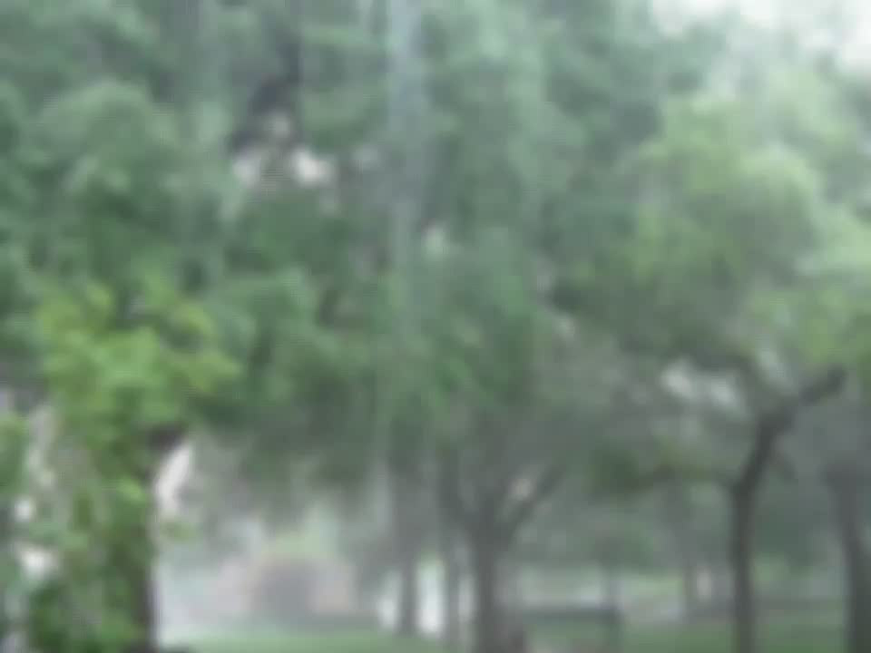
Ích ợi của mưa

Slide 5
TC1: Nhanh tay, nhanh mắt

Slide 6
TC2: Nhìn nhanh gắn đúng

